Slide 1
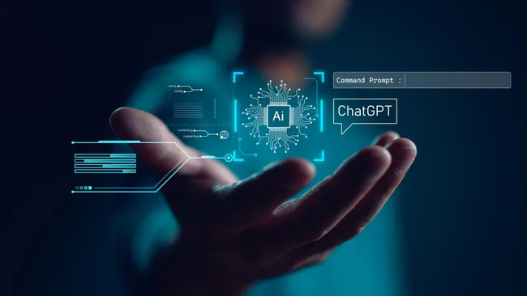
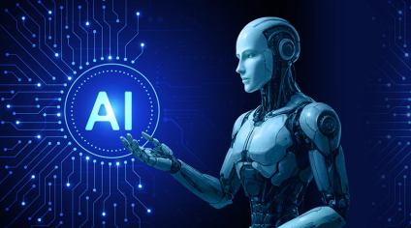
Τεχνητή νοημοσύνη
(Artificial Intelligence):
Τι είναι και τι δεν είναι!
Εκδήλωση – συζήτηση
Ομιλητής
ο κ. Μανώλης Γιαννακουδάκης,
Καθηγητής Πληροφορικής
Οικονομικού Πανεπιστημίου Αθηνών
Χαιρετισμό θα
απευθύνει ο
κ. Χρήστος Σταυρουλάκης,
Πρόεδρος του Ελληνικού
Παραρτήματος του
Βρετανικού Επιμελητηρίου
Επιστημών και
Πληροφορικής
Πέμπτη 4 Δεκεμβρίου, 7.00 μ.μ.
Αμφιθέατρο Δήμου Παπάγου-Χολαργού (τέρμα Περικλέους)
Είσοδος ελεύθερη

